Slide 1
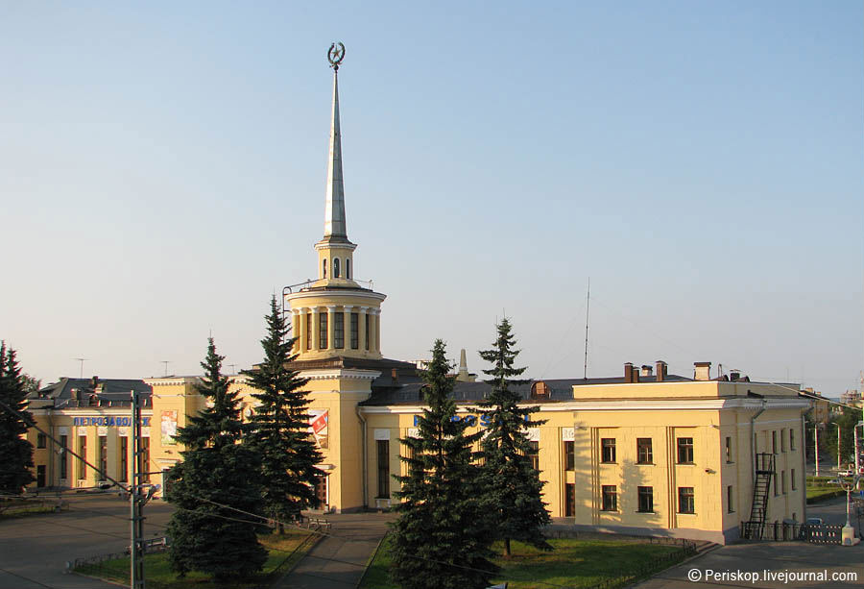
Железная дорога – зона повышенной опасности!

Slide 2
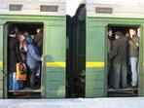
Запомните!
Не заскакивайте в вагон отходящего поезда
Не выходите из вагона до полной остановки поезда

Slide 3

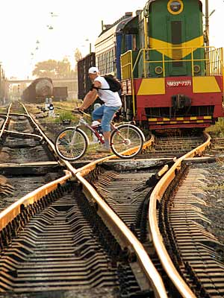
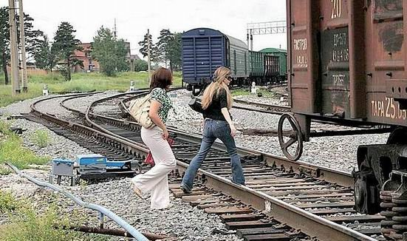
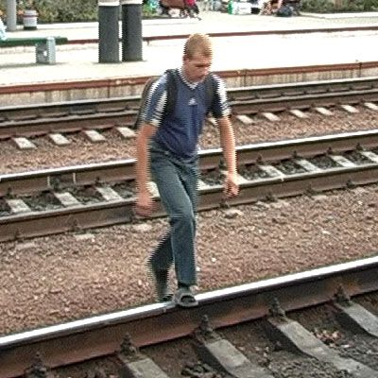
Хождение по железнодорожным путям опасно для жизни!
Не переходите пути, не убедившись в отсутствии поезда противоположного направления

Slide 4
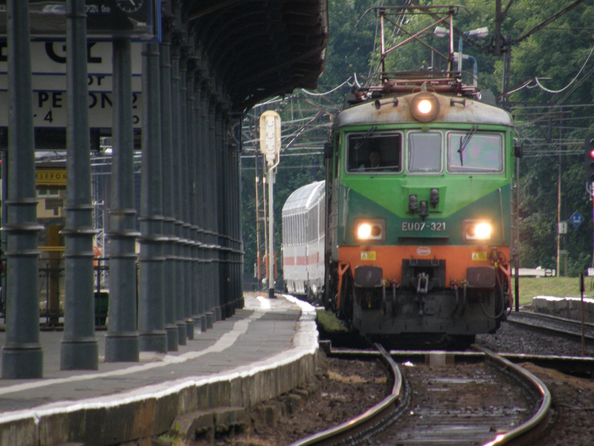
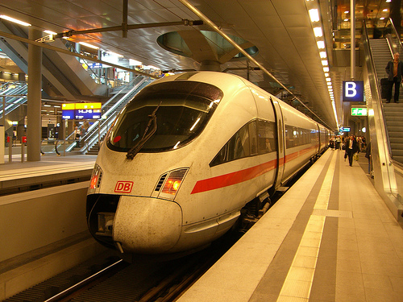
При приближении поезда не выходите за предупреждающую полосу на платформе до полной остановки поезда!
При приближении поезда отойти на обочину пути - для пассажирских и грузовых не менее 2 метров
При приближении поезда
отойти на обочину пути - для
скоростных(Сапсан и Аллегро)
не менее 5 метров

Slide 5
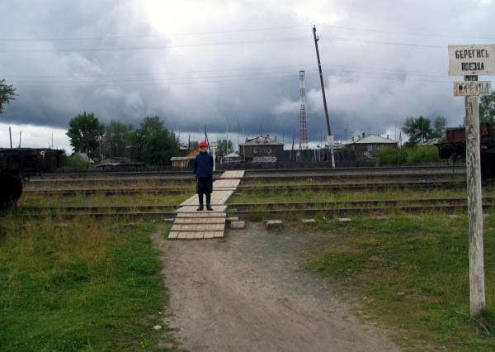
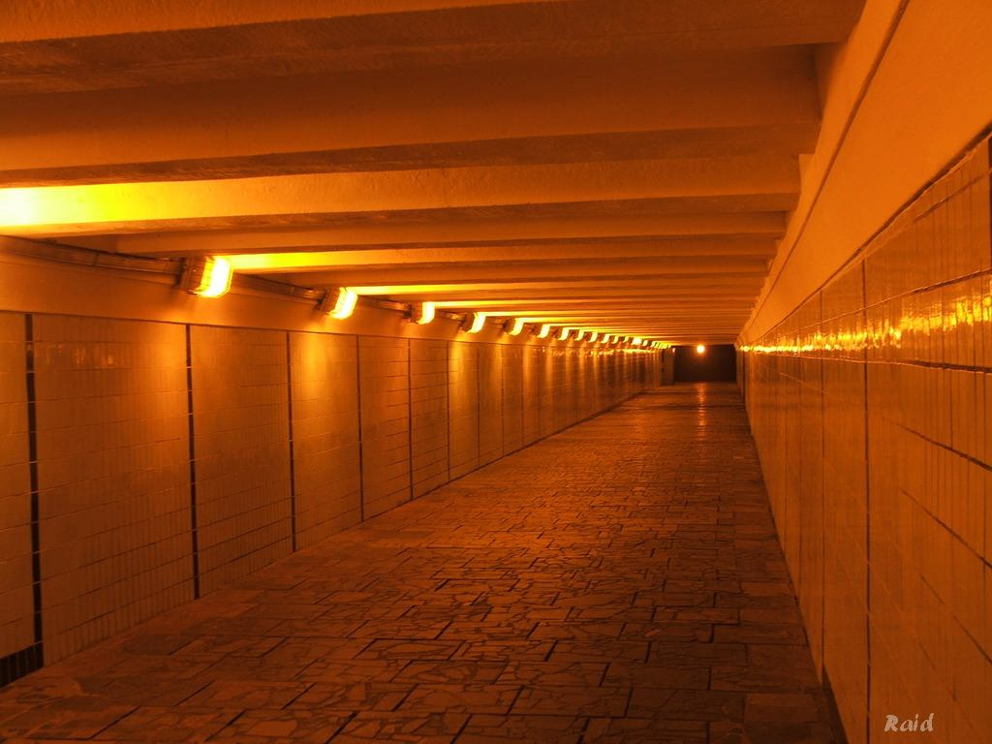
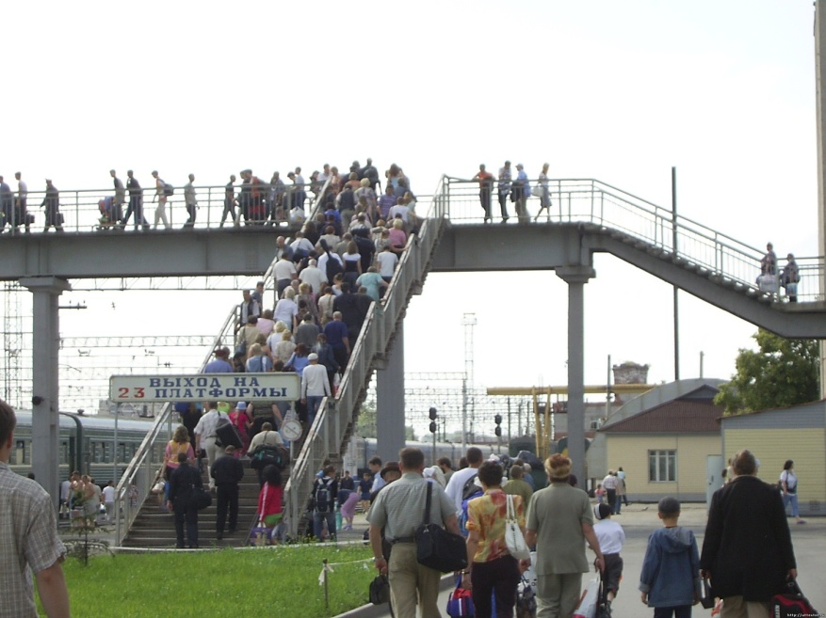
Переходите железнодорожные пути только в установленных местах, убедившись в отсутствии движущегося поезда, локомотива или вагонов

Slide 6
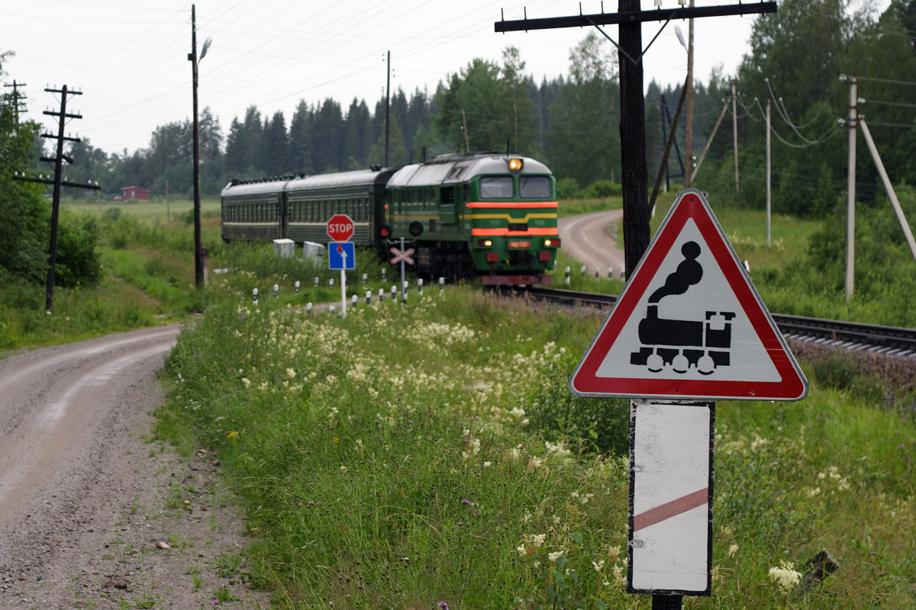





Статистика говорит о том, что люди попадают под поезд в первую очередь по собственной вине. Часто пути пересекают в запрещенном месте. А там где все-таки есть переезд – игнорируют предупреждающие знаки

Slide 7
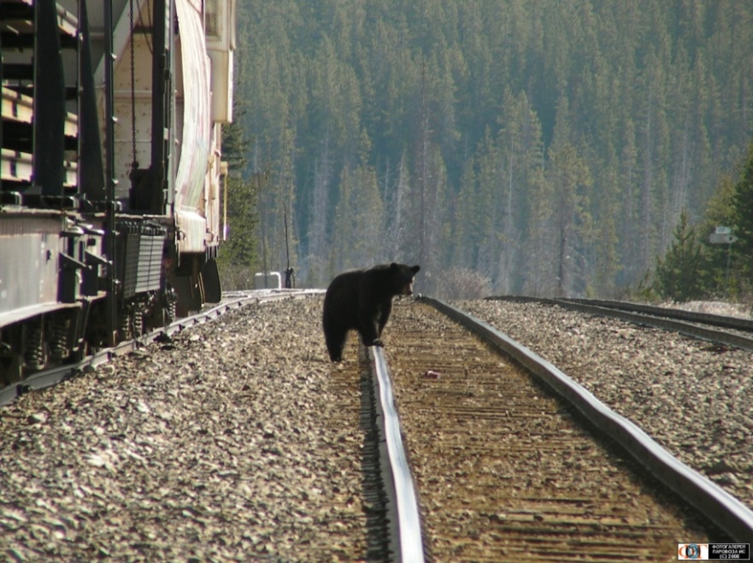
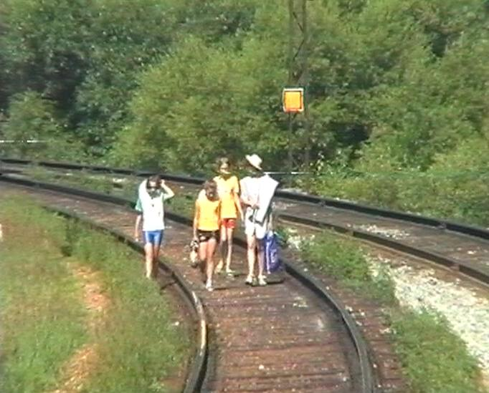
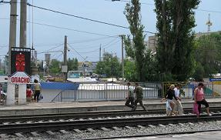
Не ходите на путях
Не переходите пути перед близко идущим поездом, если расстояние до него не менее 400 метров
Поезд не может остановиться сразу!

Slide 8
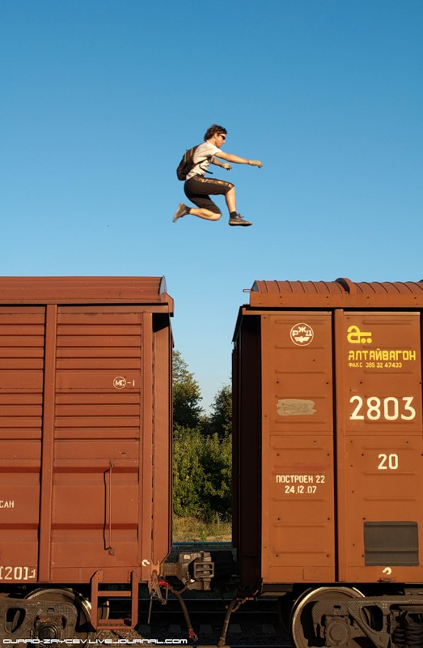
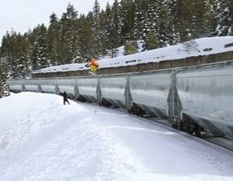
Прыгать с поезда на ходу и с платформы на железнодорожные пути категорически запрещено!

Slide 9
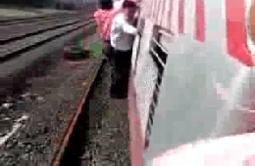
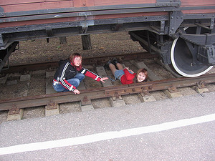
Иногда визиты на железную дорогу связаны отнюдь не с необходимостью воспользоваться транспортом в качестве пассажиров, а с играми, забавами – следствием досуга несовершеннолетних.

Slide 10

При приближении поезда детей держите за или на руках. Не оставляйте их без присмотра на посадочных платформах и в вагонах

Slide 11
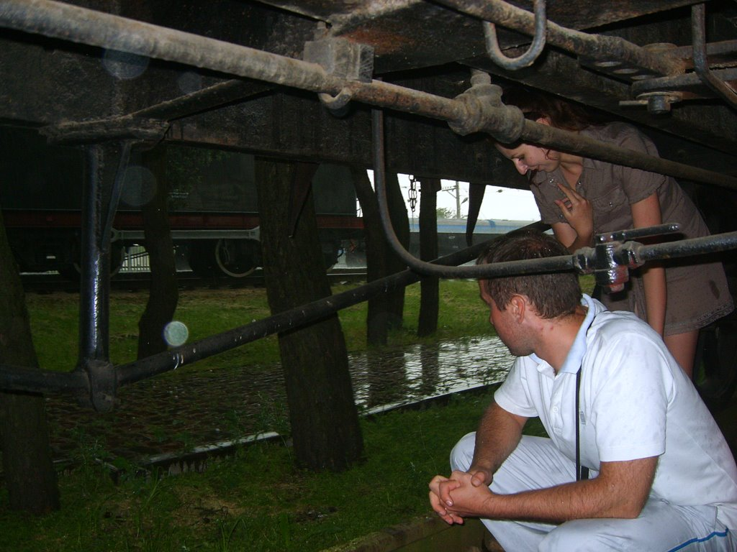
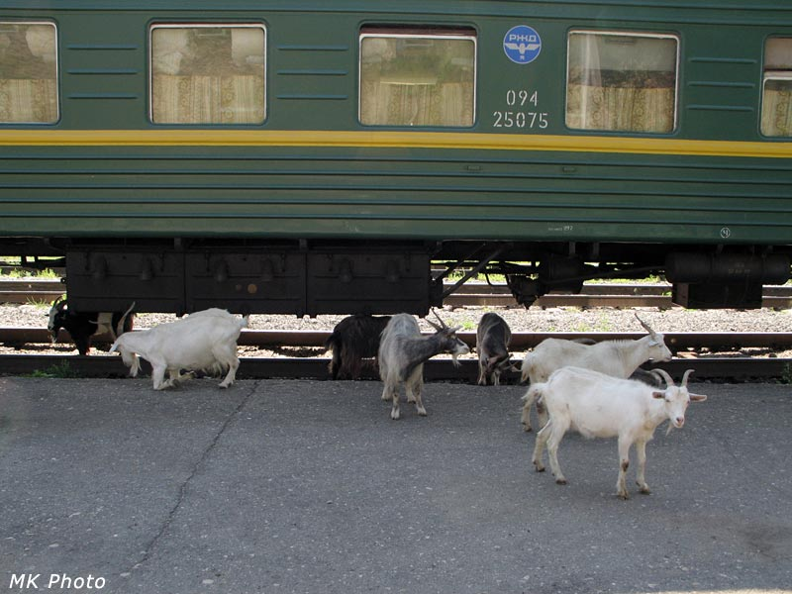
Не подлезайте под вагонами!

Slide 12

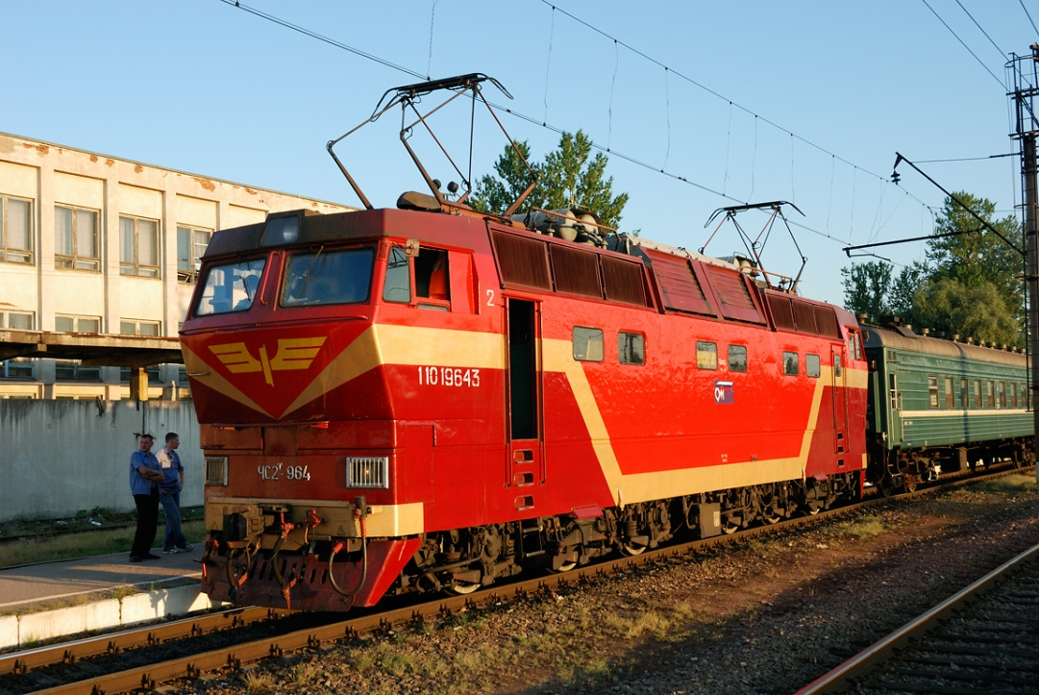
Запрещается:
Подниматься на опоры и специальные конструкции контактной сети и воздушных линий и искусственных сооружений
Прикасаться к проводам,
идущим от опор и
специальных конструкций
контактной сети и воздушных линий Электропередачи.
Приближаться к оборванным
проводам

Slide 13
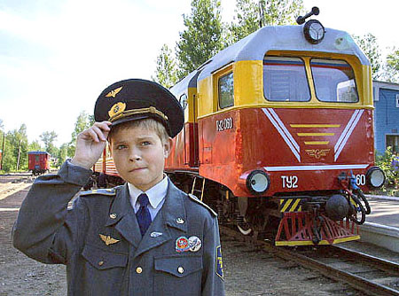
Спасибо за внимание!
Удачи на железной дороге!

